Slide 1

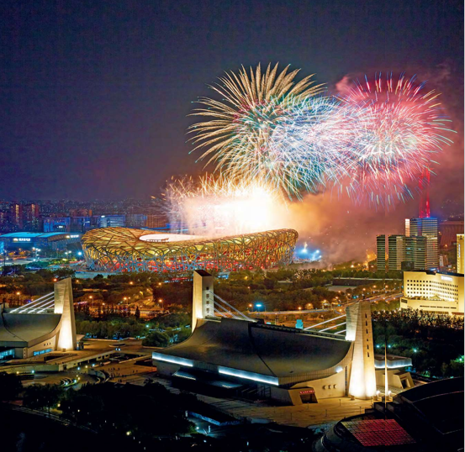
10
Unité
Pour créer un bel avenir sous l’inspiration de l’histoire

Slide 2
Introduction
Compréhension
目 录
Etude du texte
Focalisation sur la langue
Perspective internationale
Une histoire chinoise à raconter

Slide 3
Introduction
Lisez l’introduction et réfléchissez.
Pourquoi le Parti communiste chinois a-t-il réussi en Chine ?
Que devons-nous faire pour continuer à réussir dans l’avenir ?

Slide 4

Pourquoi le Parti communiste chinois a-t-il réussi en Chine ?
Introduction
L’esprit de la fondation du Parti communiste chinois
défendre la vérité
persévérer dans l’idéal
tenir son engagement initial
assumer sa mission
se battre courageusement avec abnégation
rester fidèle au Parti
se montrer digne de la confiance du peuple

Slide 5

Introduction
Lors du XXe Congrès du Parti, le secrétaire général Xi Jinping a précisé :
Dans cette dernière décennie, nous avons accompli la tâche historique qui consiste à éradiquer la pauvreté et à réaliser l’objectif du premier centenaire, soit le parachèvement de l’édification intégrale de la société de moyenne aisance. Il s’agit là d’une victoire historique !
A partir de maintenant, le Parti communiste chinois a pour tâche centrale d’unir et de conduire le peuple chinois multiethnique pour réaliser l’objectif du deuxième centenaire, soit de faire de la Chine un grand pays socialiste moderne dans tous les domaines, et pour promouvoir le grand renouveau de la nation à tous égards grâce à la modernisation chinoise.

Slide 6
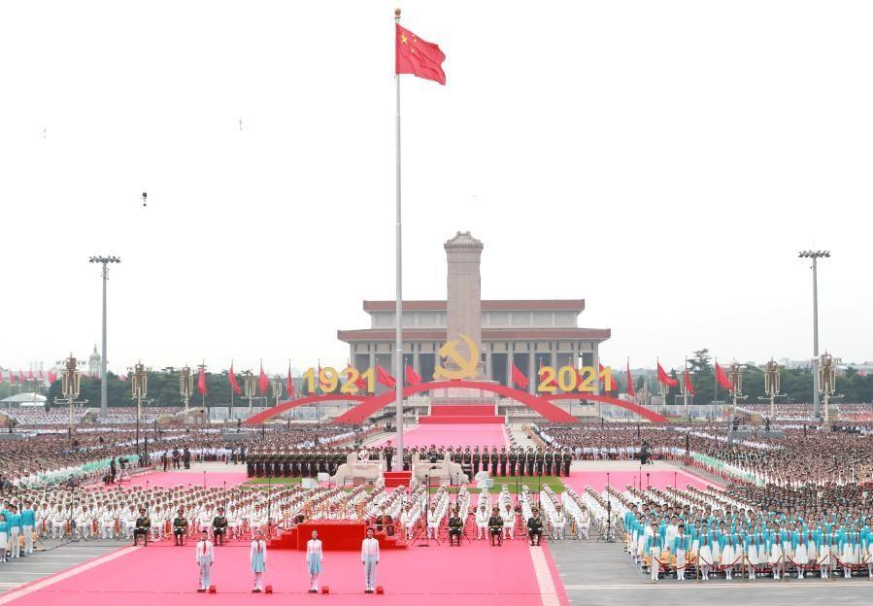
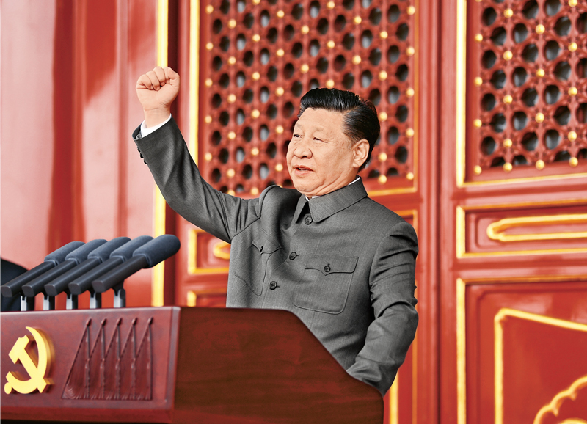
Introduction
L’origine du texte
Le 1er juillet 2021, le président Xi Jinping a prononcé un discours important lors de la cérémonie marquant le centenaire du Parti communiste chinois sur la place Tian’anmen à Beijing.
Dans son discours, il a récapitulé l’histoire et les réalisations du Parti, appelé les jeunes Chinois à perpétuer et faire rayonner le noble esprit de la fondation du Parti. Le texte que vous allez étudier est un extrait de ce discours.

Slide 7
Compréhension
Lisez le texte et répondez.
Que devons-nous faire pour continuer à réussir dans l’avenir ?
Il faut créer un bel avenir en s’inspirant de l’histoire. Cette pratique pourrait se résumer en neuf aspects.
Relevez les éléments du discours dans le texte.
Le titre (allocution), des apostrophes (Camarades et amis), des slogans sous forme d’interjections (Vive…), et l’effet d’amplification surtout dans les deux derniers paragraphes.

Slide 8
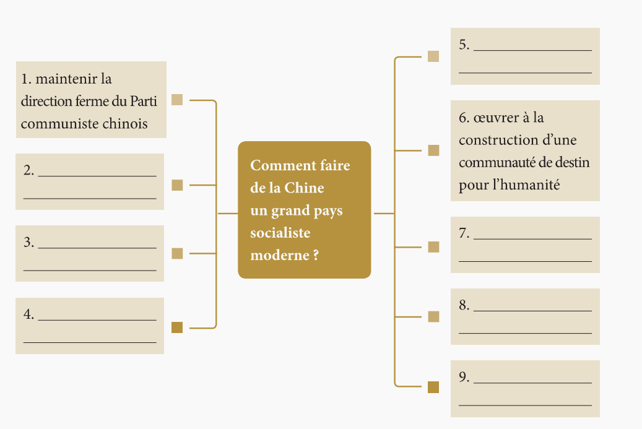
Compréhension
Complétez la carte mentale selon le texte.

Slide 9
Corrigé
Compréhension
5. accélérer la modernisation de l’armée et de la défense nationale
2. unir et conduire le peuple chinois pour œuvrer ensemble à une vie meilleure
7. mener une grande lutte aux nombreuses caractéristiques historiques nouvelles
3. poursuivre la sinisation du marxisme
4. maintenir et développer le socialisme à la chinoise
8. renforcer la grande union de tous les Chinois à l’intérieur comme à l’extérieur du pays
9. poursuivre sans cesse l’édification du Parti

Slide 10
Corrigé
Compréhension
Complétez les blancs.
Notre objectif du deuxième centenaire vise à édifier un grand pays socialiste moderne dans tous les domaines.
La direction du Parti est la marque essentielle du socialisme à la chinoise.
Le marxisme constitue la pensée directrice fondamentale du Parti et de l’Etat.
Le socialisme à la chinoise est la juste voie qui permettra de réaliser le grand renouveau de la nation chinoise.
La paix, l’entente et l’harmonie sont des concepts que la nation chinoise a recherchés et perpétués pendant plus de cinq millénaires.
Ce qui caractérise le Parti communiste chinois par rapport à d’autres partis politiques, c’est son courage de s’imposer une révolution.

Slide 11
Corrigé
Compréhension
Paraphrasez les parties soulignées en reformulant les expressions imagées.
C’est une question de vie ou de mort → une question vitale pour le Parti et l’Etat.
Voilà une vérité solide comme le roc → une vérité incontestable que le Parti a découverte au cours de sa lutte sanglante.
Le Parti communiste chinois marche main dans la main → agit en parfait accord avec les éléments progressistes du monde entier.
Le front uni patriotique est un atout majeur → une alliance efficace qui permet d’unir tous les Chinois résidant à l’intérieur comme à l’extérieur du pays.

Slide 12
Corrigé
Compréhension
Paraphrasez les parties soulignées en nominalisant les verbes.
Nous organisons aujourd’hui en ce lieu la célébration (célébrer) du centième anniversaire de la fondation du Parti.
Le Parti communiste chinois est apte à l’identification (identifier) des tendances de chaque époque.
Notre armée populaire est le pilier solide qui assure la préservation (préserver) de la dignité de la nation.
La Chine se prépare toujours à la sauvegarde (sauvegarder) de l’ordre international.

Slide 13

revêtir
Etude du texte
P.197 Ce jour revêt une importance et une solennité exceptionnelles dans l’histoire du
Parti communiste chinois.
revêtir + qqch.
avoir, prendre un aspect, un caractère ou une qualité
Ex. Voici la question qui revêt une importance capitale.
Le conflit revêt un caractère dangereux.

Slide 14
passer en revue
Etude du texte
P.197 Ensemble, nous allons passer en revue son parcours glorieux au terme d’une lutte d’un siècle et envisager les perspectives radieuses du grand renouveau de la nation chinoise.
passer en revue + qqch.
parcourir, examiner l’un après l’autre ( les éléments d’un ensemble de choses )
Ex. En premier lieu, permettez-moi de passer en revue les succès obtenus à ce jour.
Le présent rapport a pour but de passer en revue les recherches en sciences sociales menées en Chine.

Slide 15
au terme de
Etude du texte
P.197 Ensemble, nous allons passer en revue son parcours glorieux au terme d’une lutte d’un siècle et envisager les perspectives radieuses du grand renouveau de la nation chinoise.
au terme de + qqch.
à la fin de
Ex. Il espère être titularisé au terme de son stage.
Les Bleus ont perdu au terme de la terrible séance de tirs au but.
A ne pas confondre avec :
en termes de + N
dans le vocabulaire de, en matière de
Ex. Il ne faut pas évaluer les élèves uniquement en termes de notes.

Slide 16
mener à bien
Etude du texte
P.197 La clé pour mener à bien les affaires chinoises réside dans le Parti.
mener à bien + qqch.
achever, réaliser
Ex. Nos collaborateurs peuvent mener à bien ce projet ambitieux.
Il travaille d’arrache-pied pour mener à bien sa mission.

Slide 17
conditionnel passé vs futur simple
Etude du texte
P.198 … sans le Parti communiste chinois, il n’y aurait pas eu de Chine nouvelle et que, sans lui, il n’y aura pas non plus de grand renouveau de la nation chinoise.
conditionnel passé
permet de présenter un événement du passé dont la réalisation dépend d’une condition
Ex. Si j’étais sorti plus tôt, j’aurais rattrapé le train.
futur simple
permet de présenter un événement futur dont la réalisation dépend d’une condition
Ex. Si je sors à 7 heures demain, j’arriverai à la gare à l’heure.

Slide 18
œuvrer
Etude du texte
P.198 … il nous faut unir et conduire le peuple chinois pour œuvrer ensemble à une vie meilleure.
œuvrer v.i.
travailler à réaliser quelque chose d’important, mettre tout en œuvre pour obtenir qqch.
Ex. Nous n’avons cessé d’œuvrer pour attirer des entreprises et des investissements.
L’homme pourrait œuvrer au dépassement de soi.

Slide 19
être voué à
Etude du texte
P.198 Toute tentative de séparer le Parti communiste chinois du peuple chinois, voire de les opposer l’un à l’autre, est vouée à l’échec.
être voué à + qqch. / inf.
être destiné à
Ex. Les jeunes qui n’exploitent pas pleinement leur potentiel de production sont voués à la marginalisation, à la pauvreté et à l’oisiveté.
Chaque génération se croit vouée à refaire le monde.

Slide 20
être dans le vrai
Etude du texte
P.198 La raison, c’est que le marxisme, en fin de compte, est dans le vrai !
être dans le vrai
avoir raison, ne pas se tromper, ne pas être dans l’erreur
Ex. Il se considère toujours dans le vrai et il est convaincu que ce sont les autres qui doivent changer.
Je n’étais pas sûr à cent pour cent, mais plus ça allait, et plus je sentais que j’étais dans le vrai.

Slide 21
en faveur de
Etude du texte
P.199 Nous avons… réussi à ouvrir une nouvelle voie en faveur de la modernisation aux caractéristiques chinoises et à créer une nouvelle forme de la civilisation humaine.
en faveur de
au profit de, à l’avantage de
Ex. Les discussions permettront d’élaborer un plan d’action en faveur de l’éducation artistique des jeunes.
Le gouvernement a adopté des mesures en faveur de la biodiversité.

Slide 22
tant… que
Etude du texte
P.200 Cela a permis au Parti… de demeurer le pilier sur lequel le peuple entier a pu s’appuyer pour faire face aux risques et défis tant à l’intérieur qu’à l’extérieur du pays.
tant + adj. / adv. / N + que
aussi bien… que
Ex. Cette formation aborde les aspects tant théoriques que techniques.
Elle s’habitue bien à sa vie tant en France qu’en Chine.
Selon une étude, un habitant sur trois en Angleterre souffre d’une tension de sang trop élevée, tant homme que femme.

Slide 23
dans la force de l’âge
Etude du texte
P.201 Un siècle après sa fondation, il a la chance d’être dans la force de l’âge.
dans la force de l’âge
être dans la maturité, au top de sa forme
Ex. Tu es dans la force de l’âge, bel homme, tout le monde t’adore.
En temps de guerre, les jeunes dans la force de l’âge étaient mobilisés.

Slide 24

Etude du texte
Réflexions et discussion
Quelles sont les deux phases élaborées pour atteindre l’objectif du deuxième centenaire ?
En tant qu’étudiants, que pourriez-vous faire pour y apporter votre contribution ?

Slide 25
Corrigé
Focalisation sur la langue
Traduisez les termes en français.
第二个百年奋斗目标
协同发展
中国式现代化新道路
人类文明新形态
国防和军队现代化
和平、和睦、和谐
une nouvelle forme de la civilisation humaine
l’objectif du deuxième centenaire
la modernisation de l’armée et de la défense nationale
le développement coordonné
une nouvelle voie en faveur de la modernisation aux caractéristiques chinoises
la paix, l’entente et l’harmonie

Slide 26
Corrigé
Focalisation sur la langue
Remplacez les blancs et traduisez les termes en chinois.
1. édifier un grand pays socialiste moderne dans tous les domaines
2. les intérêts fondamentaux de l’immense majorité du peuple
3. une force puissante de maintien de la paix régionale et mondiale
4. le front uni le plus vaste
全面建成社会主义现代化强国
最广大人民的根本利益
维护地区和世界和平的强大力量
最广泛的统一战线

Slide 27
Focalisation sur la langue
Version
Corrigé :
1. 走和平发展道路，是中华民族优秀文化传统的传承和发展，也是中国人民从近代以后苦难遭遇中得出的必然结论。
（《习近平谈治国理政》第一卷，第247页）
S’engager dans la voie de développement pacifique représente l’héritage et l’évolution de la tradition culturelle chinoise et est également une conclusion tirée par le peuple chinois de ses souffrances subies depuis l’histoire moderne.

Slide 28
Focalisation sur la langue
Version
Corrigé :
2. 中国共产党的领导，就是支持和保证人民实现当家作主。我们必须坚持党总揽全局、协调各方的领导核心作用，通过人民代表大会制度，保证党的路线方针政策和决策部署在国家工作中得到全面贯彻和有效执行。
（《习近平谈治国理政》第二卷，第18页）
La direction du Parti communiste chinois soutient et garantit la réalisation de la souveraineté populaire. Nous devons insister sur le rôle du Parti en tant que noyau dirigeant qui maîtrise l’ensemble de la situation et coordonne les actions des diverses parties, et assurer, par le biais du système des assemblées populaires, la matérialisation intégrale et l’application efficace de la ligne, des principes, des politiques, des décisions et des mesures du Parti dans les activités de l’Etat.

Slide 29
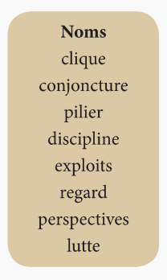
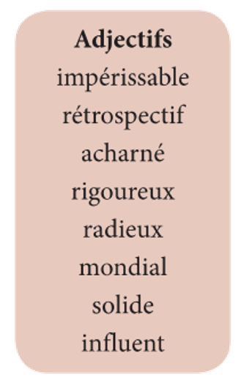
Corrigé
Focalisation sur la langue
Associez les adjectifs aux noms.
(une) clique influente
(une) conjoncture mondiale
(un) pilier solide
(une) discipline rigoureuse
(des) exploits impérissables
(un) regard rétrospectif
(les) perspectives radieuses
(une) lutte acharnée

Slide 30
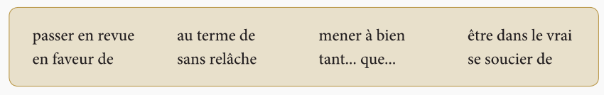
Corrigé
Focalisation sur la langue
Complétez les phrases suivantes.
Nous avons poursuivi sans relâche nos objectifs d’éradication de la pauvreté.
Ils agissent d’une manière irresponsable sans se soucier des conséquences de leurs gestes.
Le premier chapitre passe en revue les études effectuées au cours des 10 dernières années.
Un cocktail sera organisé le soir du 22 septembre au terme de la première journée de conférence.
Nous devons agir de manière plus résolue et plus efficace en faveur du développement durable.
Je pense qu’il est dans le vrai quand il dit que pour s’en sortir tout le monde va devoir faire des compromis.
Il est urgent de mener à bien les réformes nécessaires en matière de règlementation des services financiers.
Cette formation aborde tant les aspects théoriques que les aspects techniques.

Slide 31
Soigner sa langue
Focalisation sur la langue
Fonctions nominales de l’infinitif
employé comme sujet de la phrase
Chanter fait du bien à la voix.
Edifier un Etat puissant requiert une armée puissante, car seule une armée puissante peut assurer la sûreté de l’Etat.
employé comme attribut derrière les verbes comme être, sembler, etc.
Vouloir, c’est pouvoir.
Vivre, c’est lutter.
Parler ne suffit pas. L’essentiel, c’est d’agir.
employé comme apposition
J’ai deux passions : lire et chanter.
Nous allons continuer la marche qui doit nous conduire à la réalisation de l’objectif du deuxième centenaire : édifier un grand pays socialiste moderne dans tous les domaines.

Slide 32
Soigner sa langue
Focalisation sur la langue
Fonctions nominales de l’infinitif
Travailler rend les gens heureux.
Nettoyer la piscine demande du travail.
Lire, c’est comprendre.
L’étape suivante est de veiller à ce que les lacunes importantes soient corrigées.
Il n’a qu’un seul objectif : gagner un titre olympique.
Il y a deux défis majeurs à relever : protéger leur identité culturelle et préserver le rapport qu’ils entretiennent avec leur territoire.

Slide 33
Discours
Focalisation sur la langue
Corrigé : 2 – 3 – 5 – 1 – 4
Au contraire, elle réserve plutôt ses chances de réussite à ceux qui savent innover et osent agir.
La jeunesse doit oser innover et créer.
L’innovation est non seulement la clé de voûte du progrès pour une nation et une source inépuisable de prospérité pour un pays, mais aussi le tempérament le plus vigoureux de la nation chinoise qui recherche l’apparition de nouveautés quotidiennement.
La jeunesse est l’une des communautés les plus dynamiques et les plus créatives de notre société et doit ainsi prendre la tête de l’innovation.
On dit bien que « la vie est un renouveau constant » : elle ne jette jamais son dévolu sur ceux, qui, satisfaits du présent, se confinent dans la routine ; elle n’attend pas non plus ceux, qui, avec un contentement satisfait, récoltent sans s’être donné aucune peine.

Slide 34
Rhétorique : l’inversion
Focalisation sur la langue
Aujourd’hui, plus proches que jamais de l’objectif du grand renouveau national, et plus que jamais confiants et capables de l’atteindre, nous devons être prêts à y consacrer des efforts plus âpres et ardus.
Une inversion est un renversement des termes d’un énoncé, d’une phrase, d’un groupe de mots.
mettre en évidence un mot en retardant ou en anticipant son apparition
Etroits sont les vaisseaux, étroite notre couche. / Immense l’étendue des eaux, plus vaste notre empire. / Aux chambres closes du désir. (Saint-John Perse)
influencer la musicalité de l’ensemble, créer des rythmes particuliers, jouer avec les sonorités des mots
Vienne la nuit sonne l’heure / Les jours s’en vont je demeure (Guillaume Apollinaire)

Slide 35
Rhétorique : l’inversion
Focalisation sur la langue
Corrigé
Lisez les phrases suivantes et essayez de remettre les mots dans l’ordre habituel pour
mieux appréhender l’effet du procédé.
De battre mon cœur s’est arrêté.
Le côté obscur de la Force, redouter tu dois.
A la claire fontaine je me suis baigné.
J’aime de vos longs yeux la lumière verdâtre. (Charles Baudelaire)
Merveilleuse était alors la foret dans son étincellement d’argent. (Julien Gracq)
D’amour mourir me font, belle Marquise, vos beaux yeux. (Molière)
Mon cœur s’est arrêté de battre.
Tu dois redouter le côté obscur de la Force.
Je me suis baigné à la claire fontaine.
J’aime la lumière verdâtre de vos longs yeux.
La forêt était alors merveilleuse dans son étincellement d’argent.
Belle Marquise, vos beaux yeux me font mourir d’amour.

Slide 36
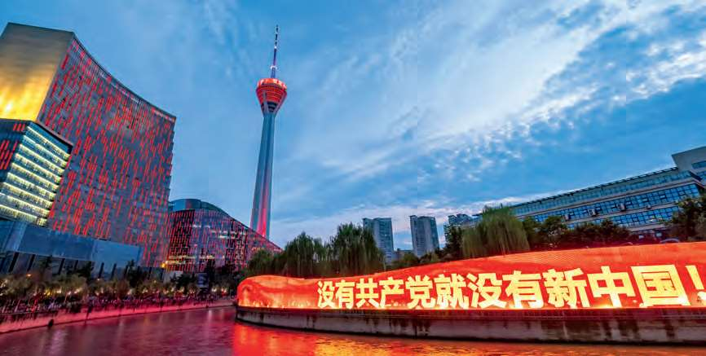
Perspective internationale
Lisez le texte et résumez les grandes réalisations chinoises au cours de cent années de développement de la République populaire de Chine sous la direction du PCC ?
Sur le plan économique…
En ce qui concerne la lutte contre la pauvreté…
Dans le domaine de la médecine et de la santé / de l’éducation…
Concernant le développement de la science et de la technologie…
Quant à l’initiative « la Ceinture et la Route »…

Slide 37

Perspective internationale
Le rapport du XXe Congrès du Parti précise :
Tout en reconnaissant pleinement les réalisations remarquables obtenues dans la cause du Parti et de l’Etat, nous devons être conscients que notre travail présente des lacunes et que nous devons faire face à de multiples difficultés et problèmes qui peuvent se résumer ainsi : le développement déséquilibré et insuffisant reste un problème aigu, la promotion d’un développement de qualité est confrontée à de nombreux obstacles et goulots d’étranglement, notre capacité à innover sur les plans scientifiques et technologiques n’est pas assez forte ; un grand nombre de problèmes majeurs restent à régler pour prévenir les risques financiers et assurer la sûreté et la fiabilité en matière de céréales, d’énergies ainsi que de chaînes industrielles et d’approvisionnement… Nous avons déjà pris une série de mesures pour régler ces problèmes et nous devrons redoubler nos efforts en ce sens.

Slide 38
Perspective internationale
Réfléchissez et discutez.
En tant qu’apprenants de langue,
que pouvons-nous faire pour contribuer au développement de la Chine ?

Slide 39
Racontez
l’histoire chinoise
Travaillez en groupes et préparez un petit exposé pour présenter l’histoire centenaire du Parti communiste chinois à vos amis français. Il est recommandé d’organiser votre exposé dans l’ordre chronologique autour de quatre étapes essentielles :
la révolution de démocratie nouvelle
la révolution et la construction socialistes
la réforme et l’ouverture ainsi que la modernisation socialiste
la grande réalisation du socialisme à la chinoise de la nouvelle ère

Slide 40

Merci !

